Slide 1

FNN
Federação Nacional dos Nutricionistas
Dra. Fátima Fuhro
Presidente
Rua dos Ilhéus, 38 - sala 1104 - Edifício Aplub - CEP 88010-560 - Centro - Florianópolis/SC.
Fones: (48) 3039-1230 / 3039-1036
www.fnn.org.br / fnnutricionistas@yahoo.com.br
CNPJ 93.316.719/0001-17

Slide 2
IV CONGRESSO NACIONAL DO SISTEMA CFN/CRN
“A gestão integrada do sistema frente aos desafios da contemporaneidade”

Slide 3
AÇÕES DA FNN FRENTE A conjuntura política:
• PL 4302/8 – Terceirização. Transformado na Lei Ordinária 13.429/2017.
• PL 38 – reforma trabalhista. Aprovada pelo plenário e transformado em norma jurídica LEI 13467/2017.
• pl 4330/2004 – funcionário público: DISPÕE SOBRE OS CONTRATOS DE TERCEIRIZAÇÃO E AS RELAÇÕES DE TRABALHO DELES DECORRENTES. ESTÁ AGUARDANDO APRECIAÇÃO PELO SENADO FEDERAL.

Slide 4
• PEC 287/2016 – Previdência social – ALTERA OS ARTS. 37, 40, 109, 149, 167, 195, 201 E 203 DA CONSTITUIÇÃO, PARA DISPOR SOBRE A SEGURIDADE SOCIAL, ESTABELECE REGRAS DE TRANSIÇÃO E DÁ OUTRAS PROVIDÊNCIAS a CPI PRESIDIDA PELO SENADOR PAULO PAIN E PELA SINDILEGIS, CONCLUI QUE A PREVIDÊNCIA é superavitária. Está PRONTA PARA PAUTA NO PLENÁRIO (PLEN).

Slide 5
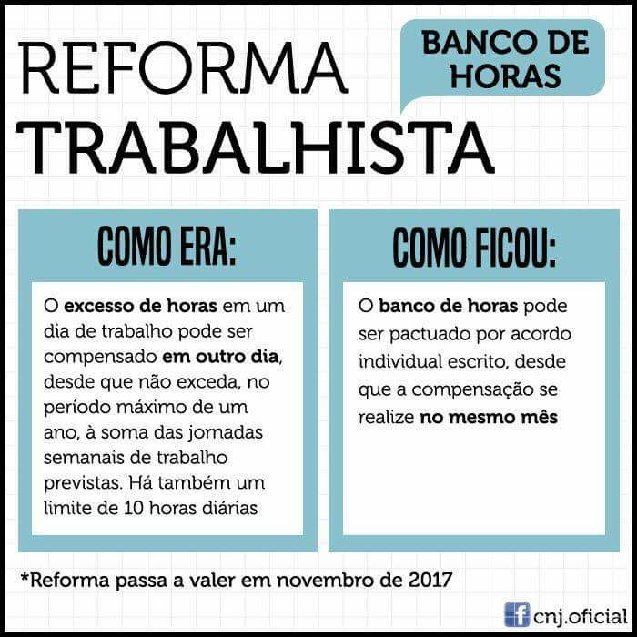

DA REFORMA TRABALHISTA

Slide 6


Slide 7
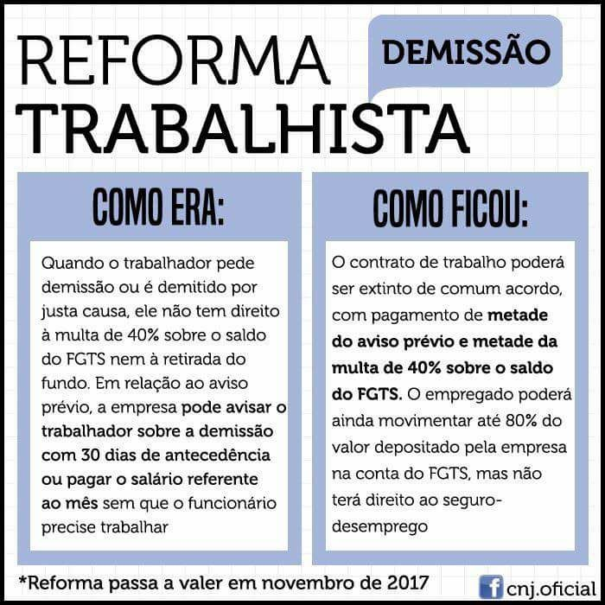

Slide 8
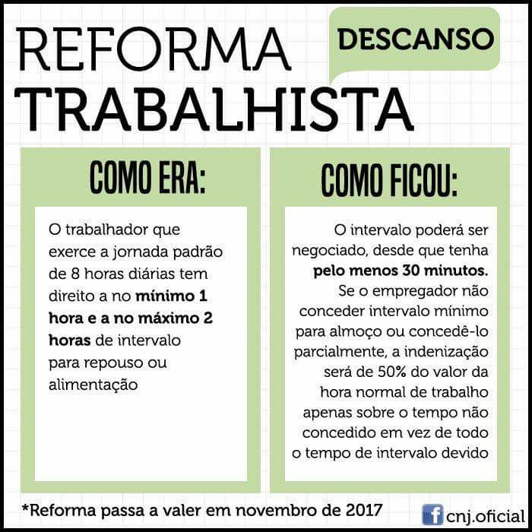

Slide 9
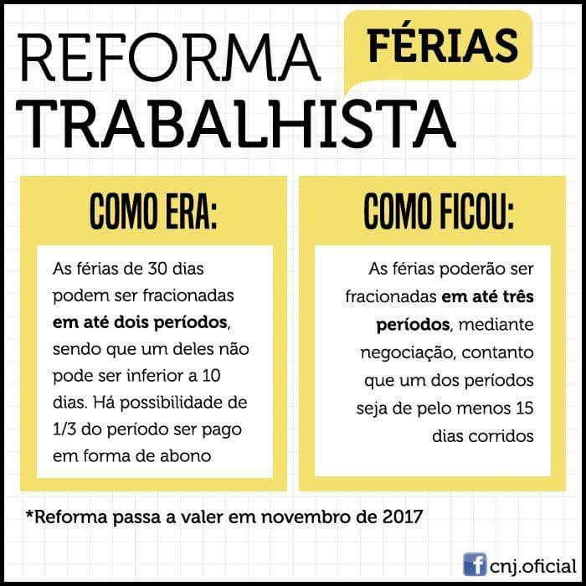

Slide 10
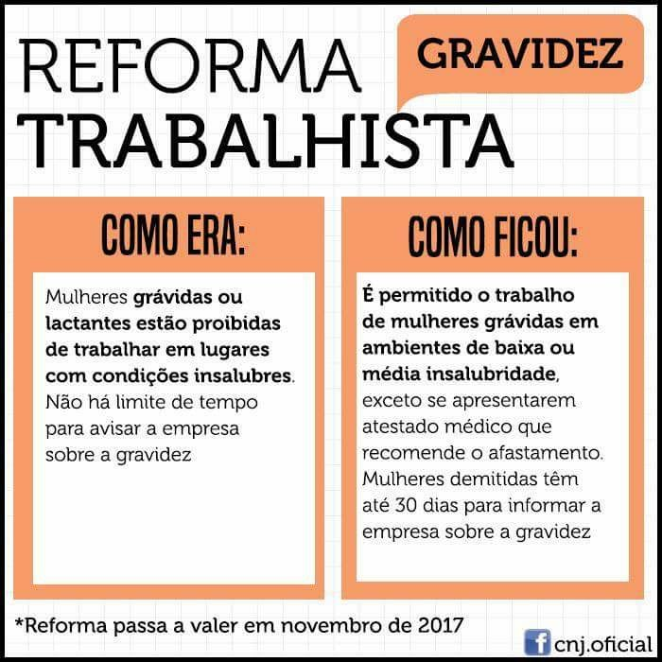

Slide 11
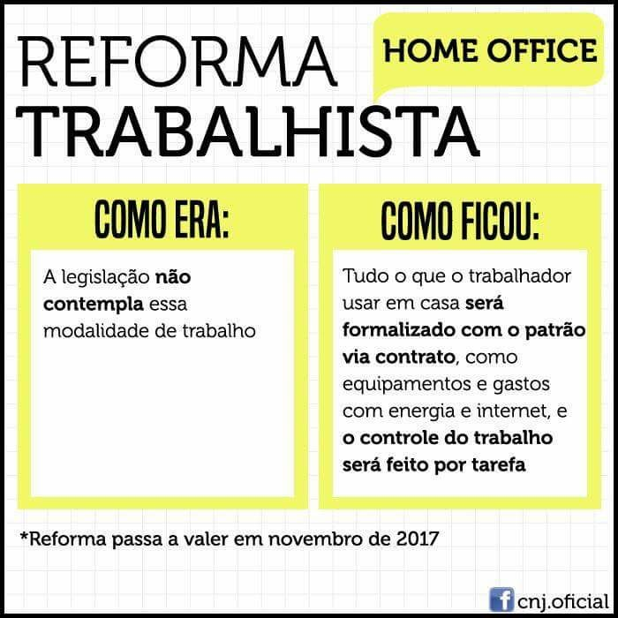

Slide 12
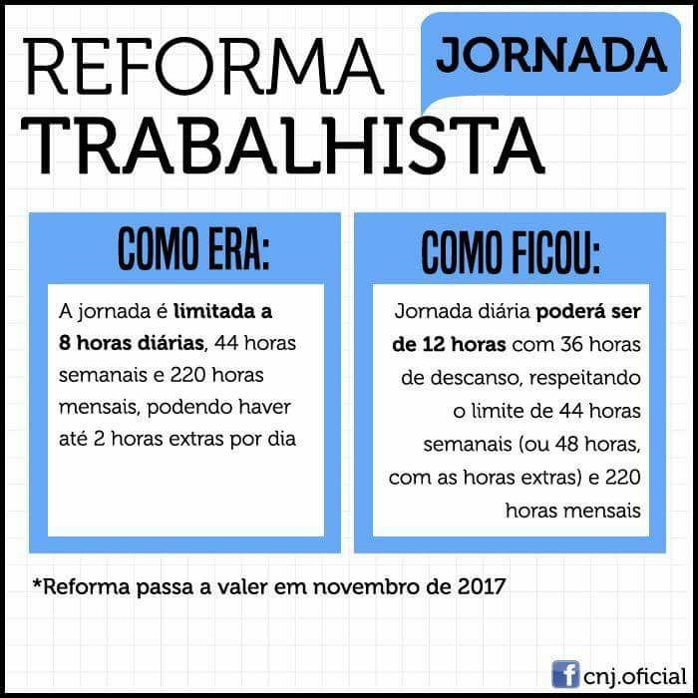

Slide 13
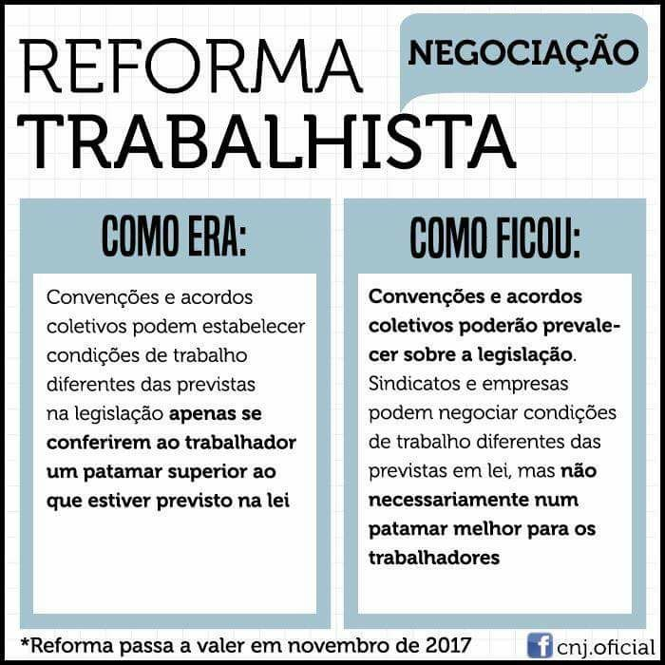

Slide 14
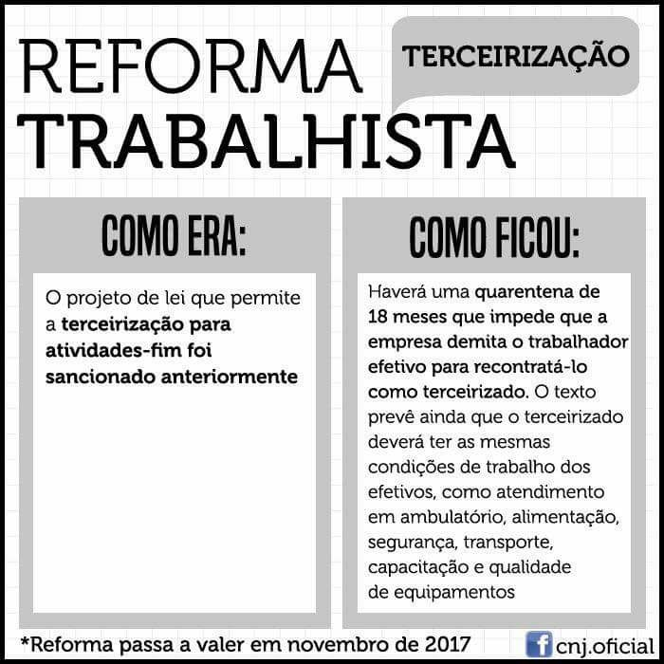

Slide 15
EFEITOS DA REFORMA TRABALHISTA
• Contribuição Sindical/FAT/Seguro Desemprego.
• PDV: BRADESCO, BANCO DO BRASIL, CORREIOS. PETROBRAS, ELETROBRAS, CONAB.

Slide 16
• PL 6819/2010 – Regulamenta a jornada de Trabalho da categoria para 30 horas. Atualmente o projeto de lei está aguardando criação de comissão temporária pela MESA. * A Mesa Diretora da Câmara dos Deputados é responsável pela direção dos trabalhos legislativos e dos serviços administrativos da Casa. Compõe-se de Presidência - Presidente e dois Vice-Presidentes - e de Secretaria, composta por quatro Secretários e quatro Suplentes.
• PL 5439/2009 - Piso Salarial - Atualmente o projeto está arquivado e em sua última movimentação o projeto de lei estava aguardando criação de comissão temporária.

Slide 17
IDEIA LEGISLATIVA
Ao receber 20 mil apoios a ideia se tornará uma sugestão legislativa e será debatida pelos Senadores.
• IL – 18/08/2017 do ES com 21 mil assinaturas.
• IL – 31/10/2017 do AC com 55 assinaturas.

Slide 18
AÇÕES DA FNN FRENTE A conjuntura social:
• Comissão Tripartite/PAT/MTE.
• Comissão de Segurança Alimentar/FENTAS/CNS.
• Comissão de Saúde CNPL.
• Comissão de Mulheres CSA/CSI.

Slide 19
AÇÕES DA FNN FRENTE A conjuntura econômica:
• CCT em todas as áreas de atuação:
- Nacional
- Estadual

Slide 20
MENSAGEM
Somos uma nação. Somos um país. Somos seres políticos. Cada um responsável pelo seu destino pela suas conquistas, aceitando a vida, aprendendo a cultivar valores que venham beneficiar o coletivo visando solidariedade. Somos uma categoria que precisa ser mais unida!
Fátima fuhro.

